Slide 1

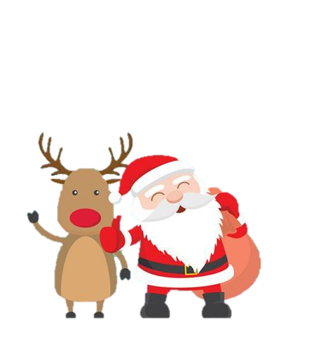
LIKOVNA UMETNOST- IZDELOVANJE JELENČKA RUDOLFA

Slide 2
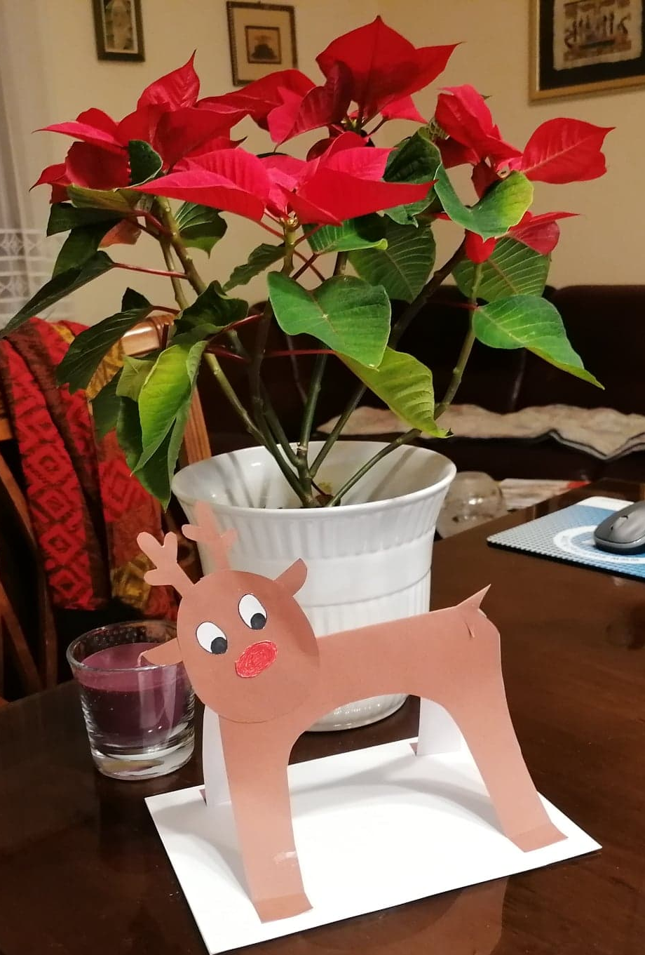
POTREBŠČINE:
1-2 RJAVA A4 LISTA (LAHKO STA TUDI BELA IN IZDELEK UČENEC POBARVA)
2-3 BELA A4 LISTA
ŠKARJE
LEPILO V STIKU ALI TEKOČE LEPILO
SVINČNIK
RDEČI FLOMASTER ALI BARVICO
ČRNI FLOMASTER ALI BARVICO

Slide 3
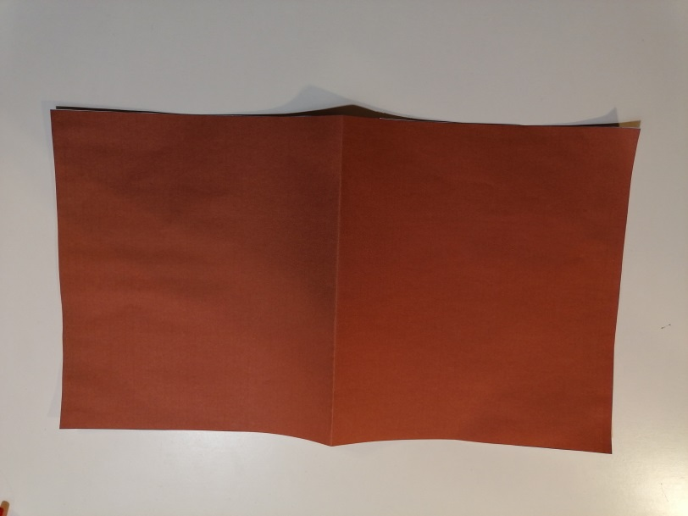
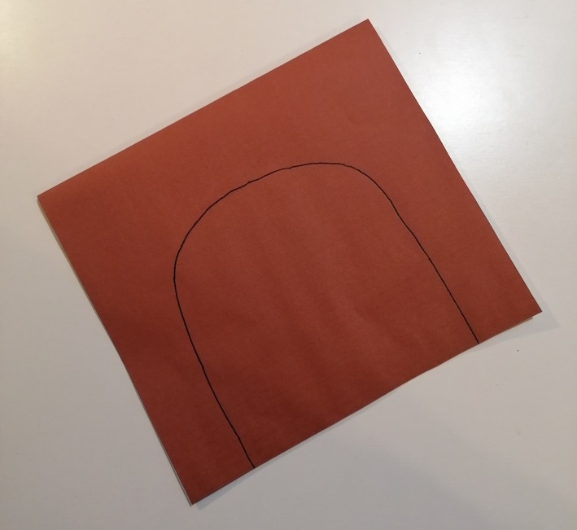
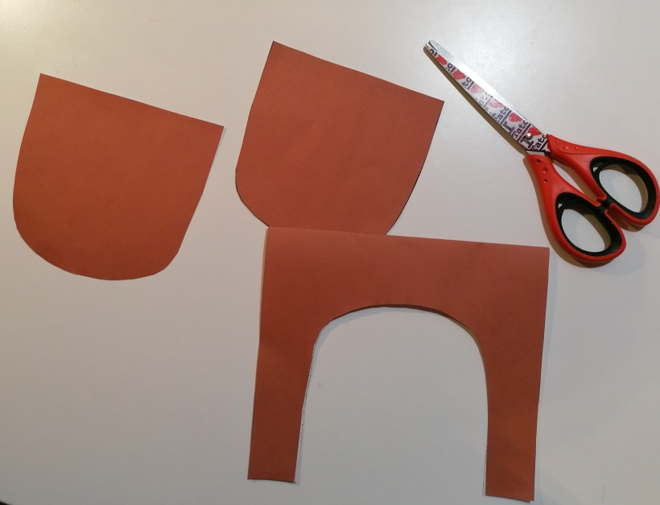

NAVODILA
NAJPREJ RJAVI LIST PREPOGNEMO NA POL.
NA PREPOGNJEN LIST PAPIRJA NARIŠEMO ČRTO KOT JE NA SLIKI.
NATO PA KOT KAŽE SLIKA IZREŽEMO.

Slide 4
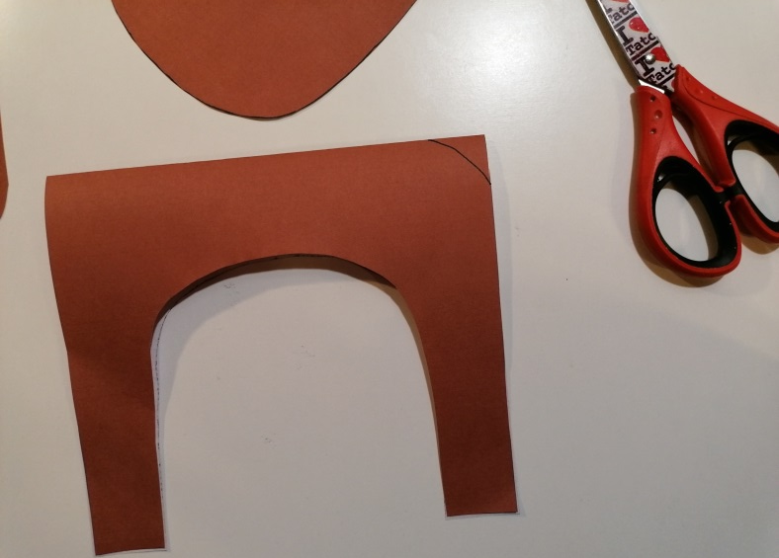
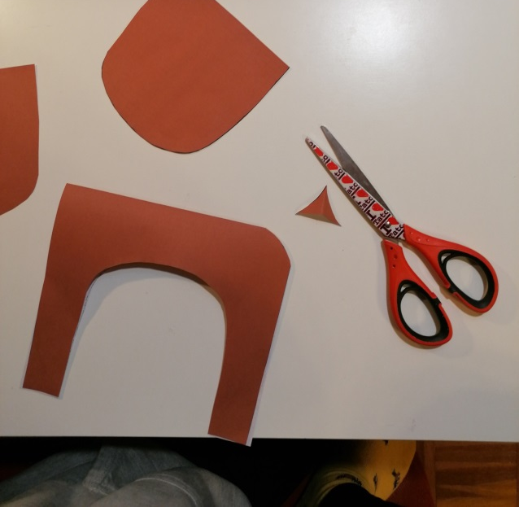
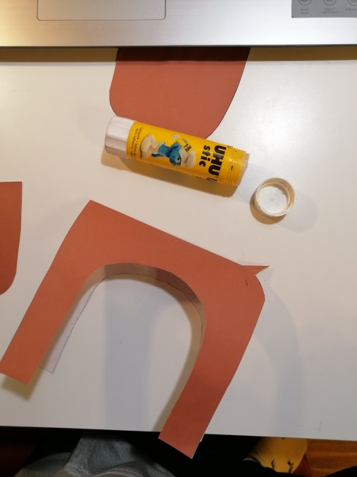
NAVODILA
NA TELO NAŠEGA JELENČKA NARIŠEMO ČRTO KOT KAŽE SLIKA IN NATO ODREŽEMO PO TEJ ČRTI.
DELČEK, KI SMO GA ODREZALI STRAN, LAHKO UPORABIMO ZA REPEK NAŠEGA JELENČKA.
REPEK TAKO KOT KAŽE SLIKA PRILEPINO NA TELO NAŠEGA JELENČKA.

Slide 5
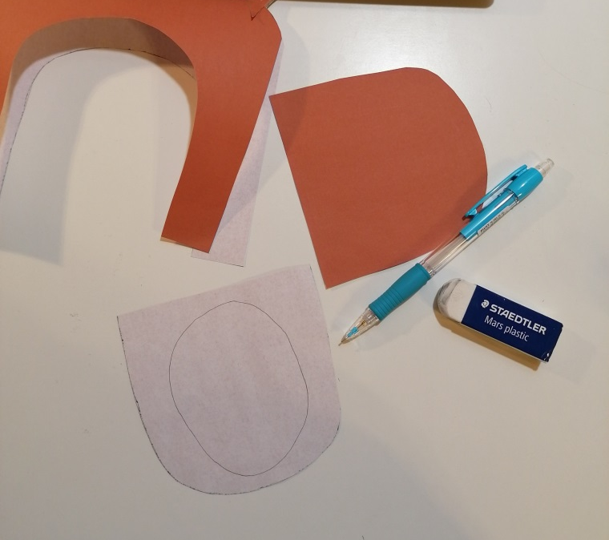
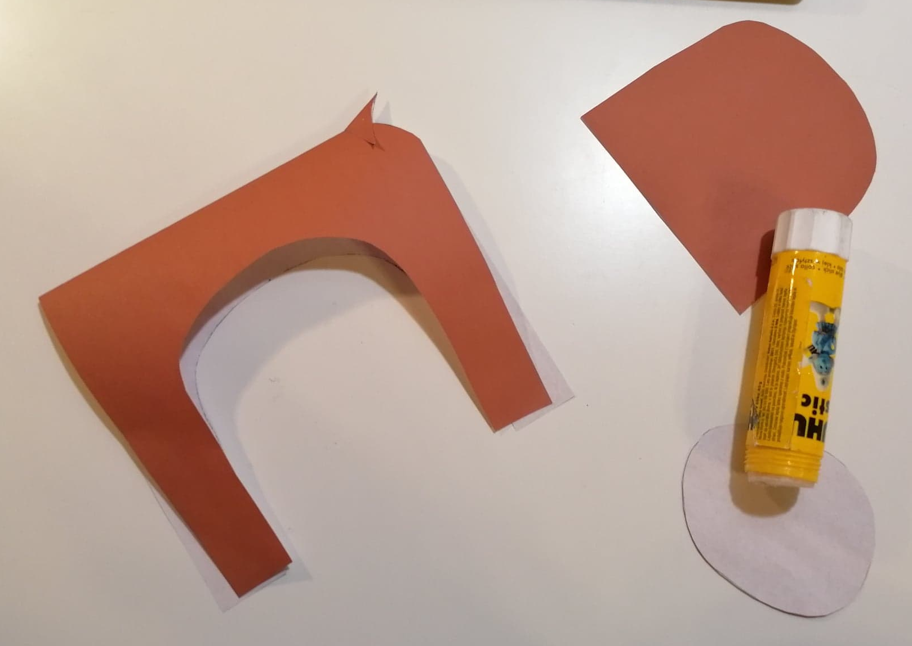
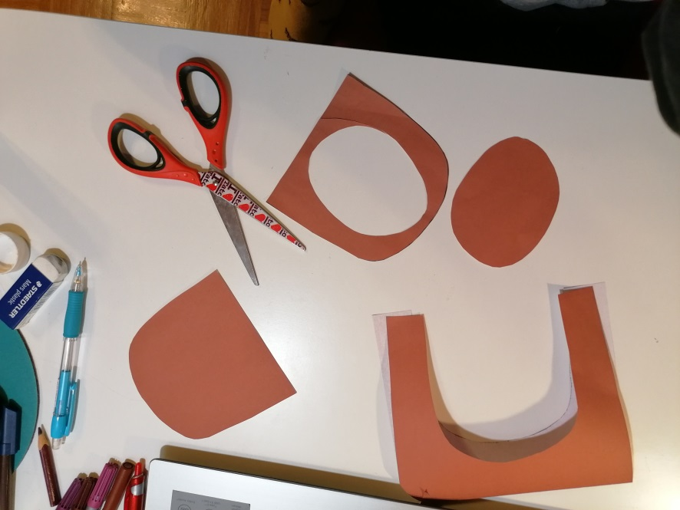
NAVODILA
NA OSTANEK PAPIRJA, KI SMO GA IZREZALI, NARIŠEMO PODOLGOVAT KROG.
PODOLGOVAT KROG NATO IZREŽEMO IN NAMAŽEMO Z LEPILOM.
ČE SI OSTANEK PAPIRJA ŽE VRGEL V KOŠ, VZEMI DRUGI PAPIR.

Slide 6
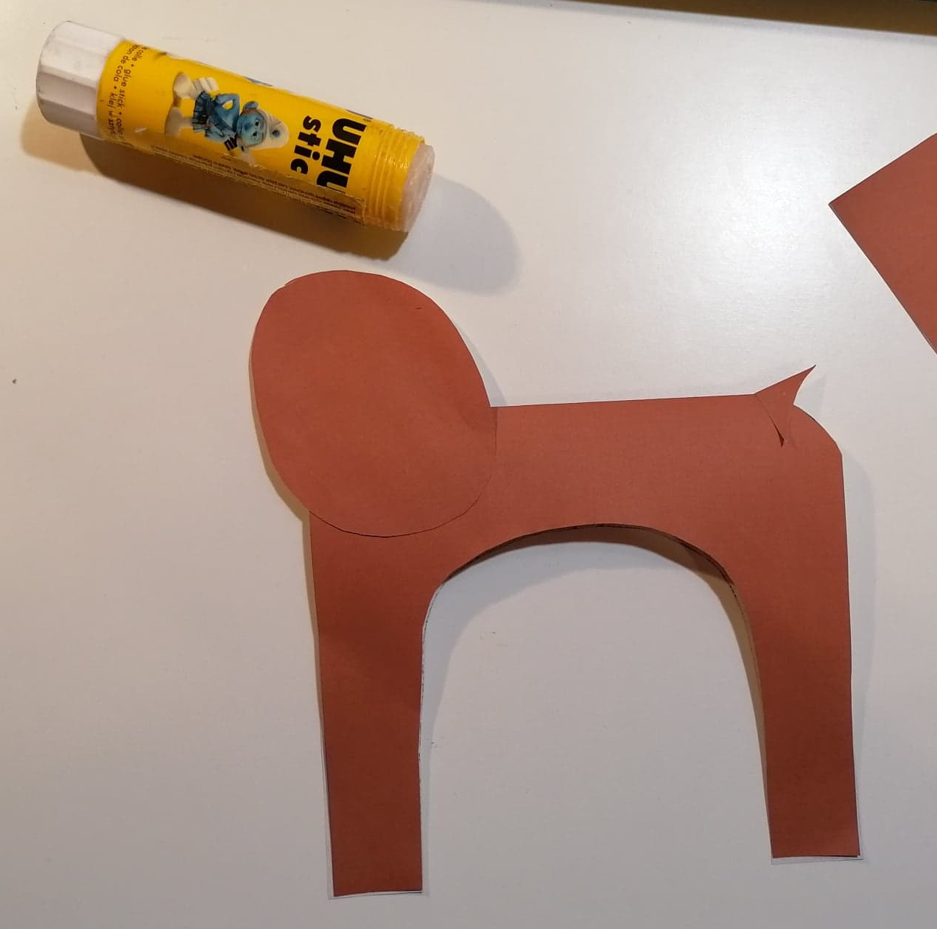
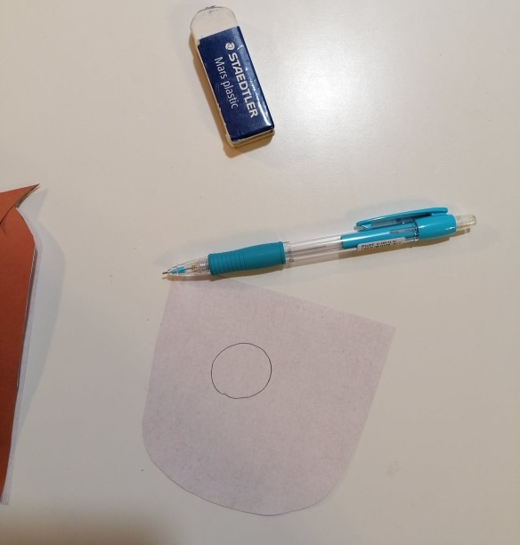
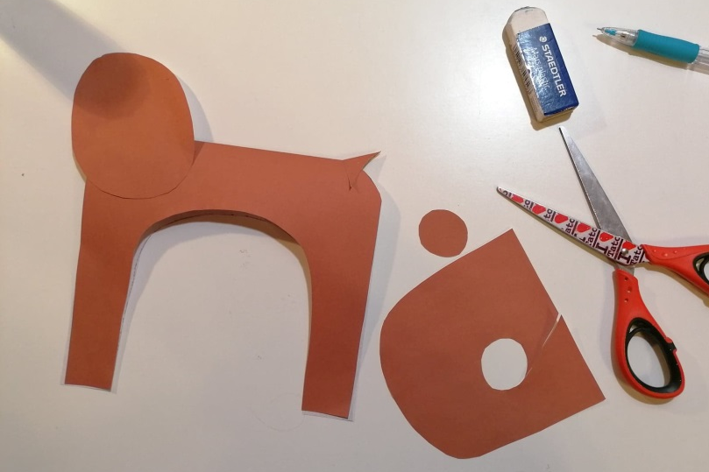
NAVODILA
PODOLGOVAT KROG NATO NALEPIMO NA TELO IN DOBIMO GLAVO JELENČKA.
NA OSTANEK PAPIRJA NARIŠEMO MANJŠI KROGEC.
KROGEC IZREŽEMO.

Slide 7
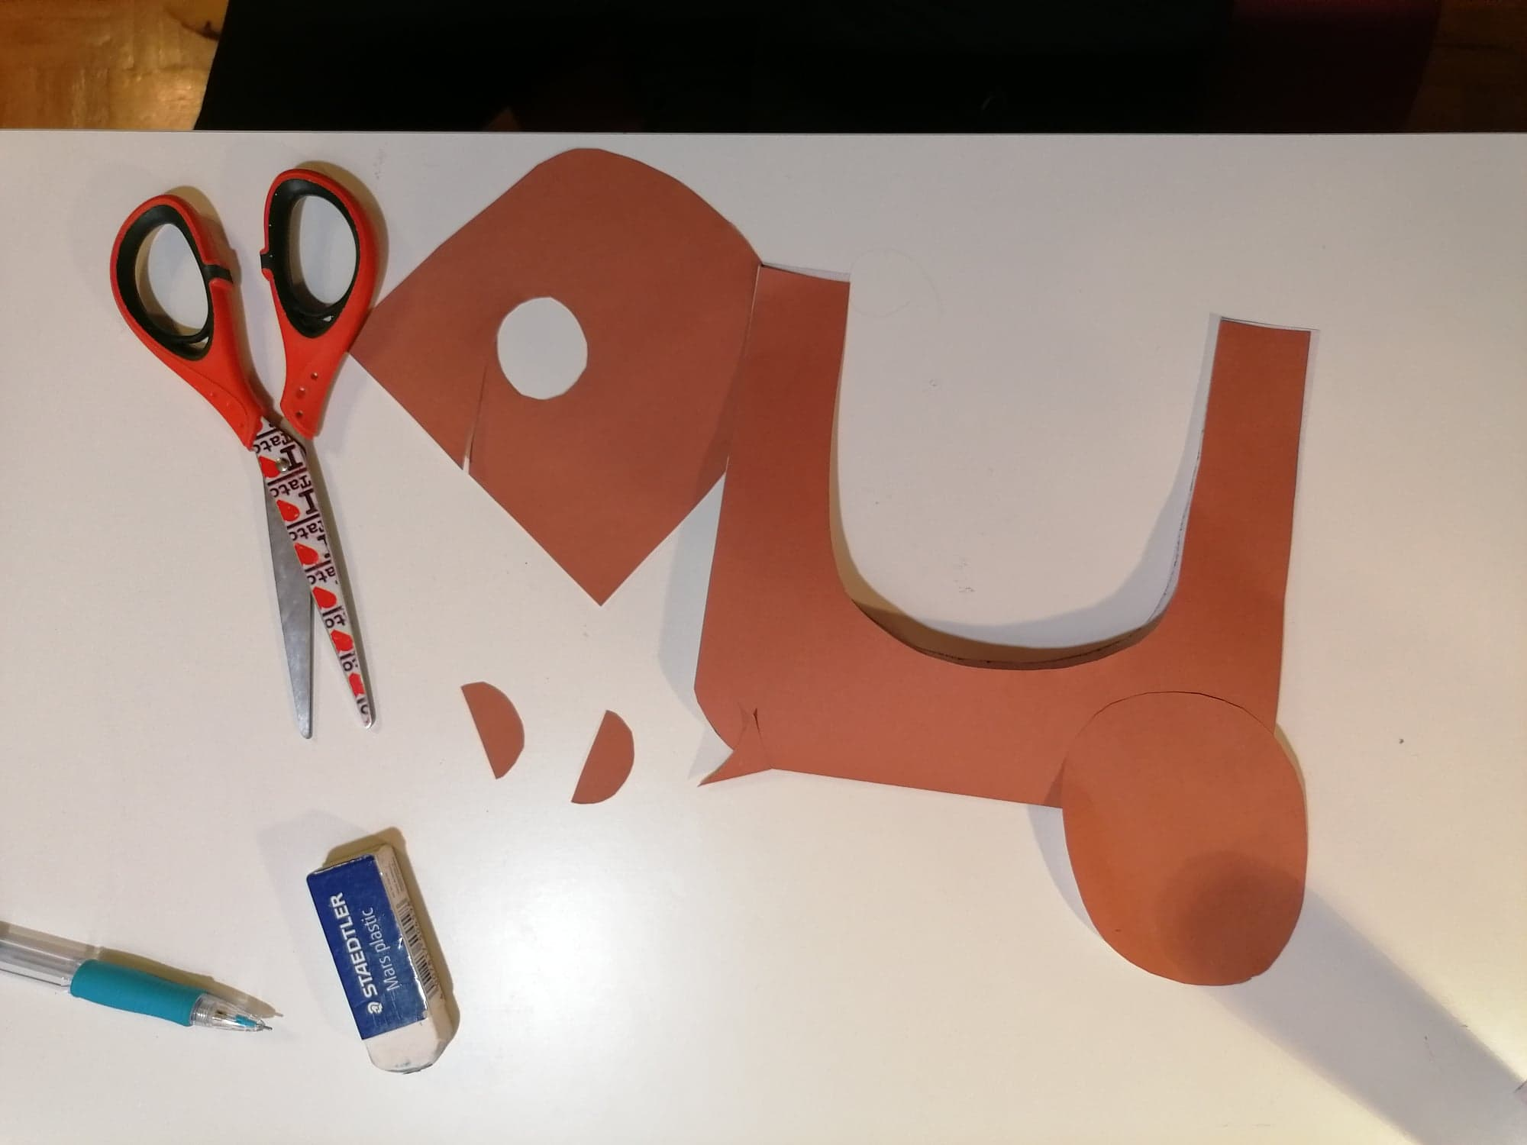
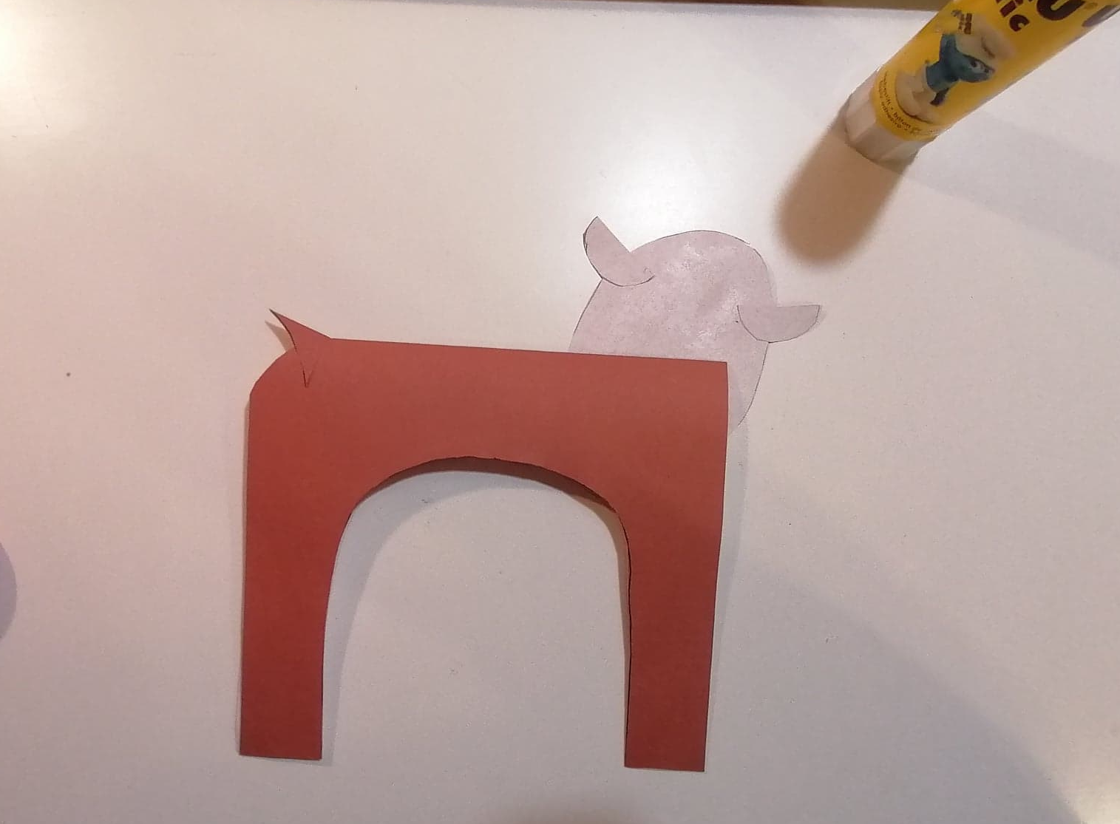
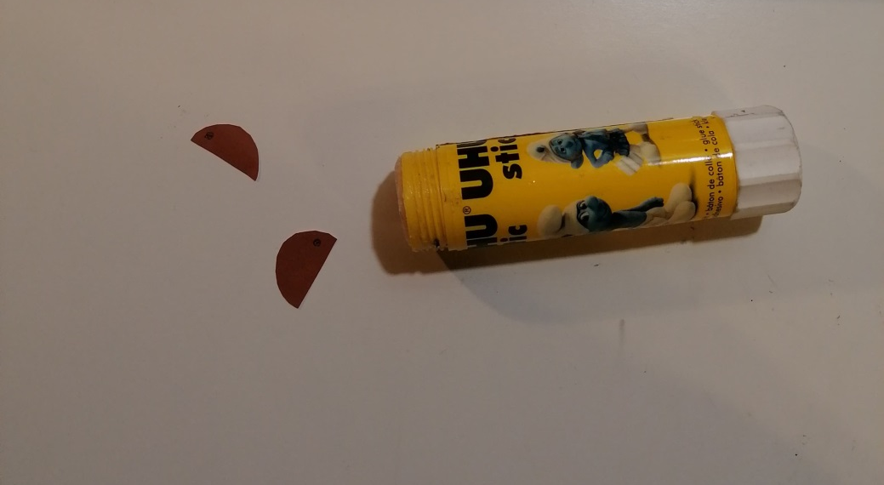
NAVODILA
IZREZAN KROGEC PREREŽEMO NA POL.
TAM, KJER KAŽETA PUŠČICI OZIROMA STA MODRI PIKICI, NAMEŽEMO LEPILO.
POLOVICI KROGECA TAKO KOT KAŽE SLIKA PRILEPIMO NA JELENČKA.

Slide 8
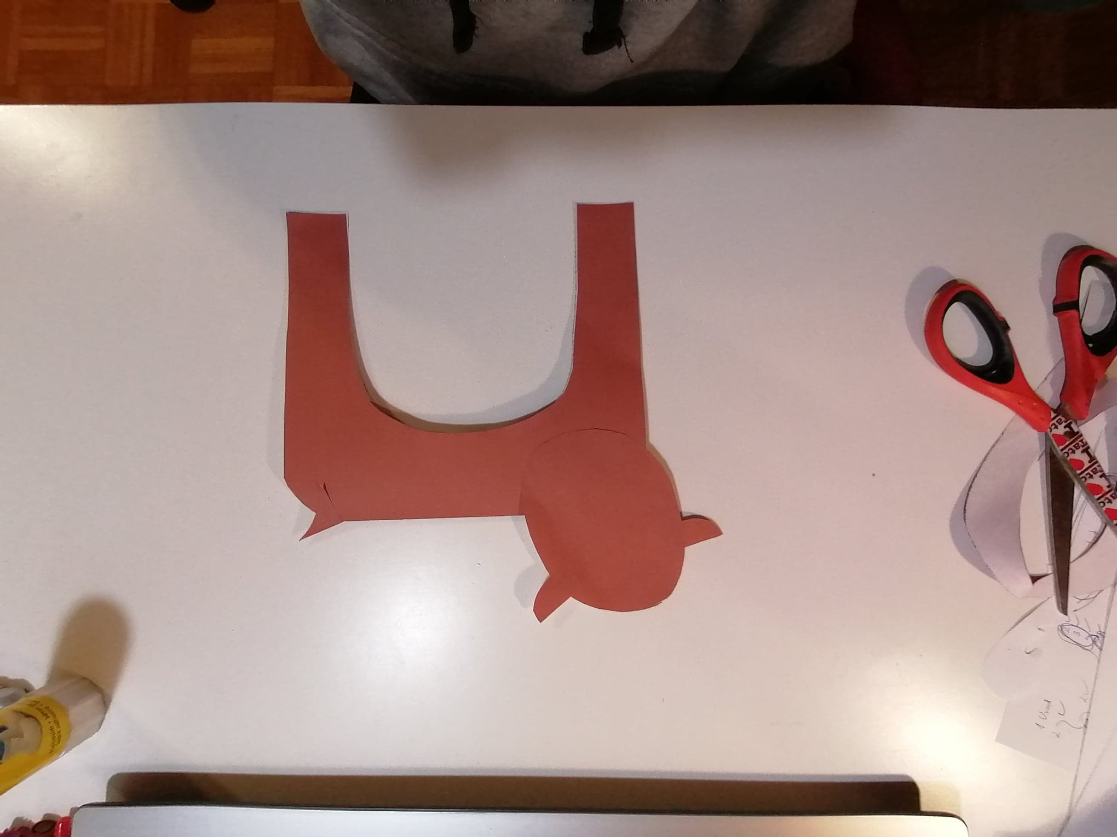
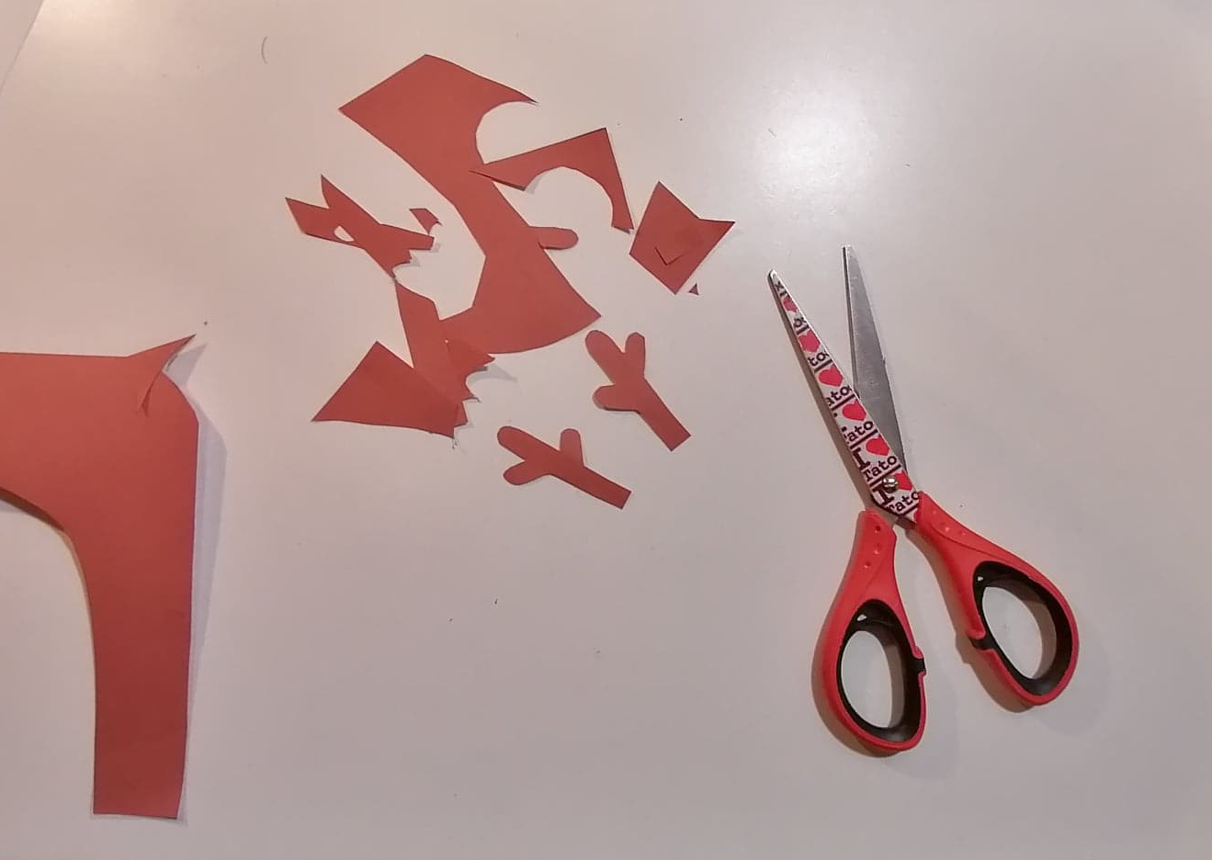
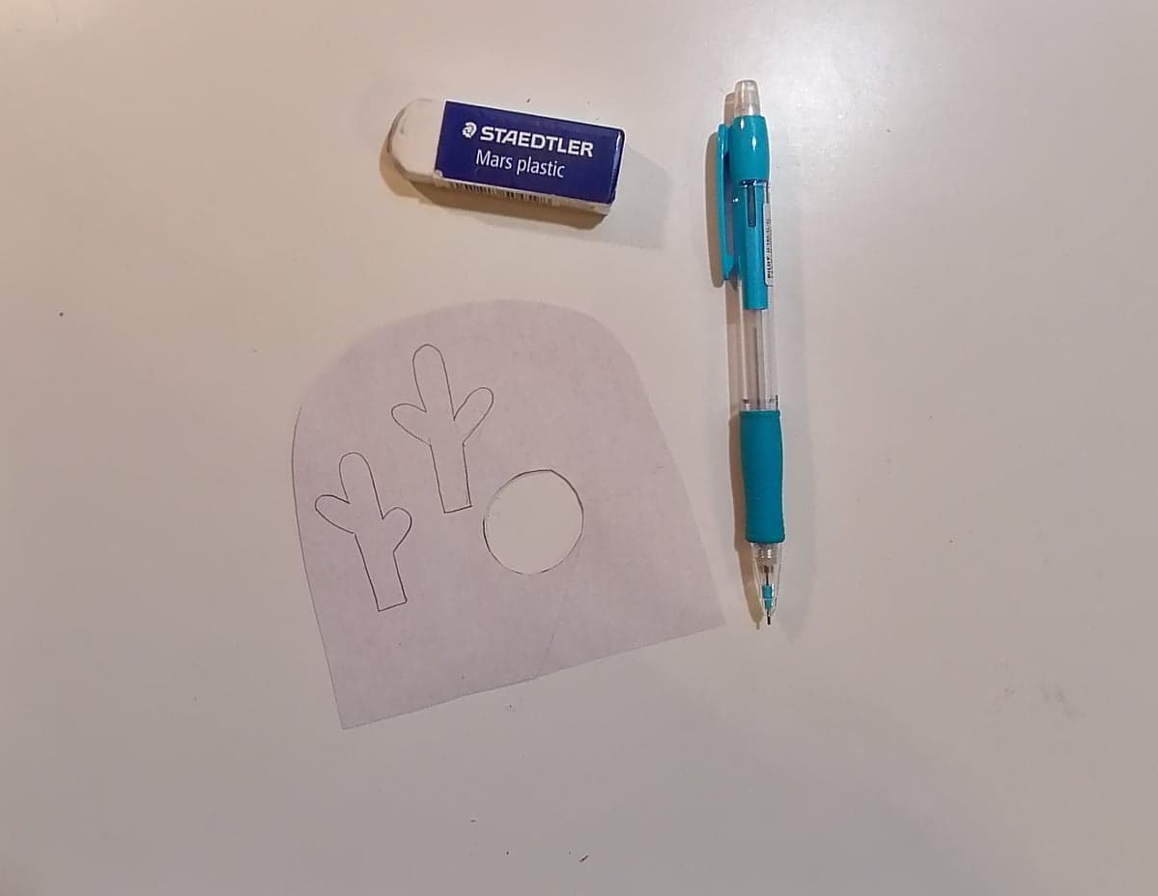
NAVODILA
KO OBRNEMO JELENČKA NA SPREDNJO STRAN, BI MORAL IZGLEDATI KOT JELENČEK NA PRVI SLIKI.
NA OSTANEK RJAVEGA PAPIRJA NARIŠEMO JELENČKOVA ROGOVA.
ROGOVA NATO IZ PAPIRJA IZREŽEMO.

Slide 9
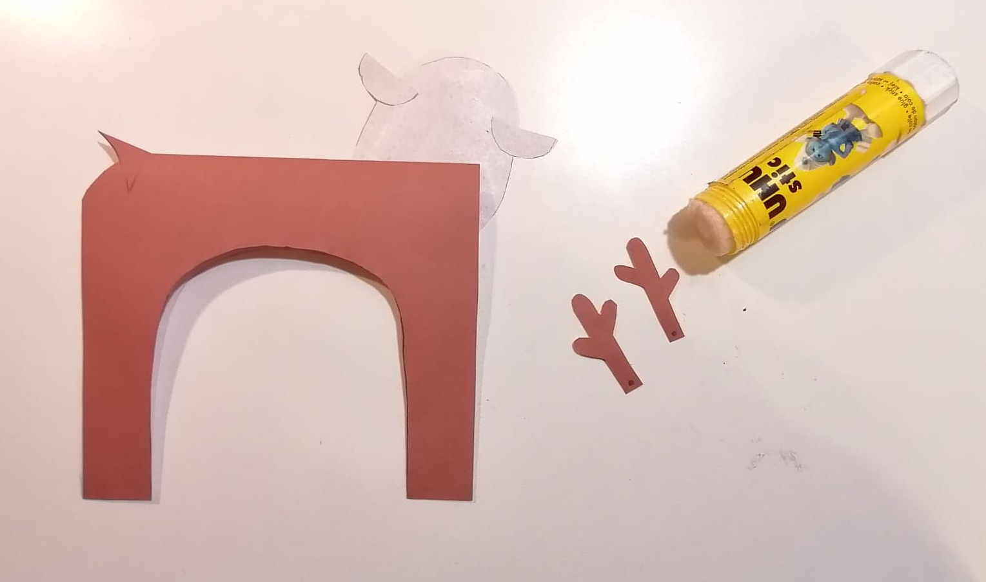
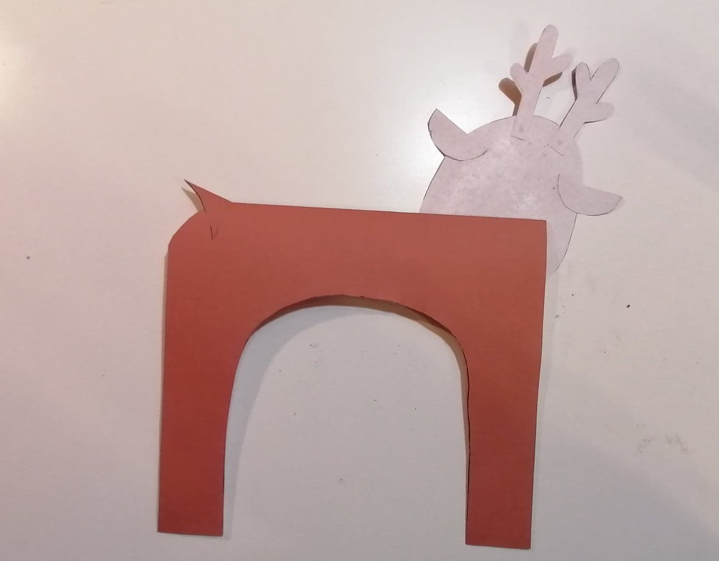
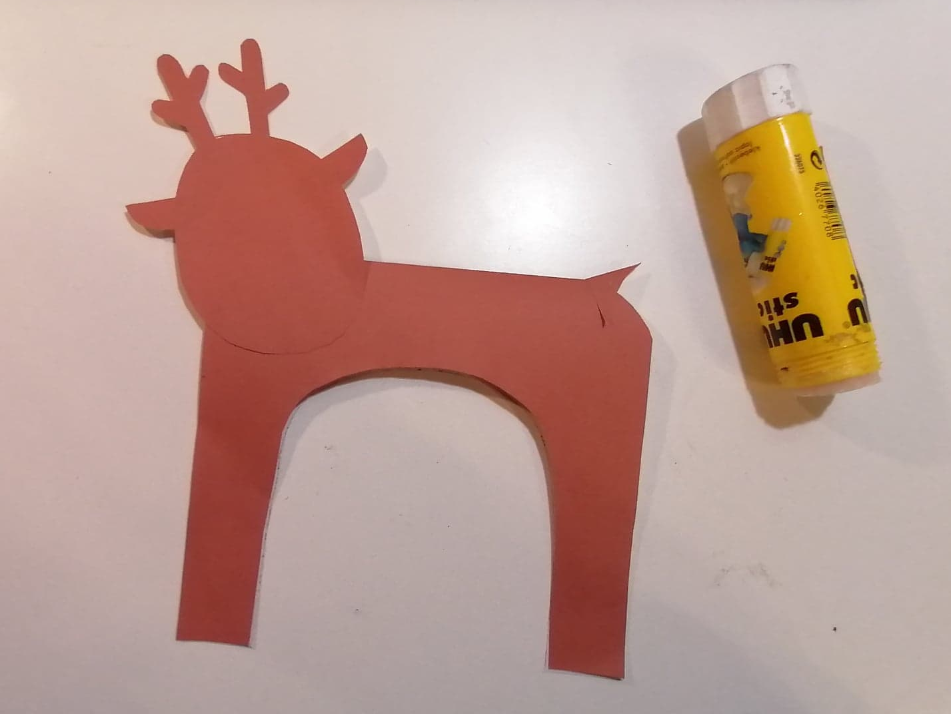
NAVODILA
NA MESTI, KAMOR KAŽETA PUŠČICI, NAMEŽEMO LEPILO.
NA ZADNJO STRAN JELENČKA PRILEPIMO ROGOVA TAKO KOT KAŽE DRUGA SLIKA.

Slide 10
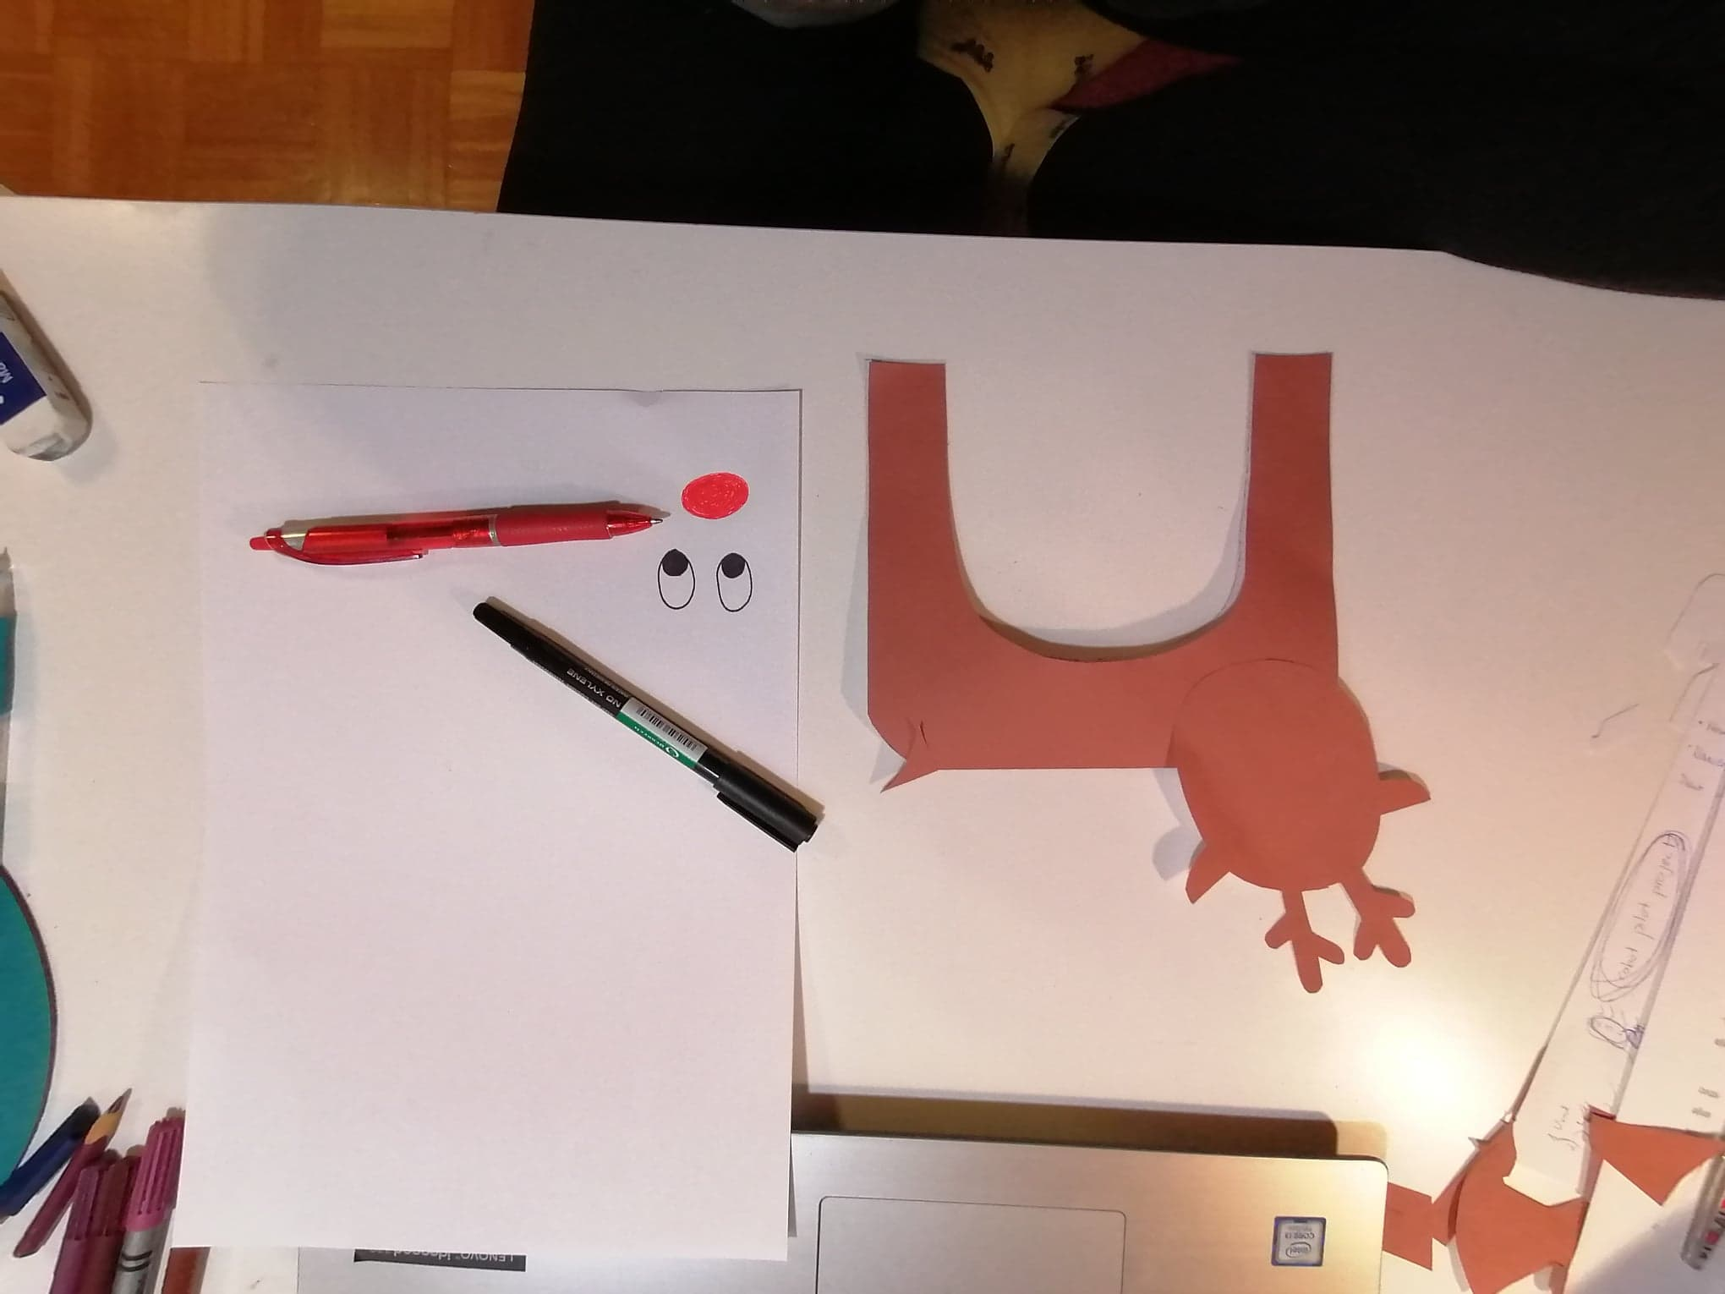
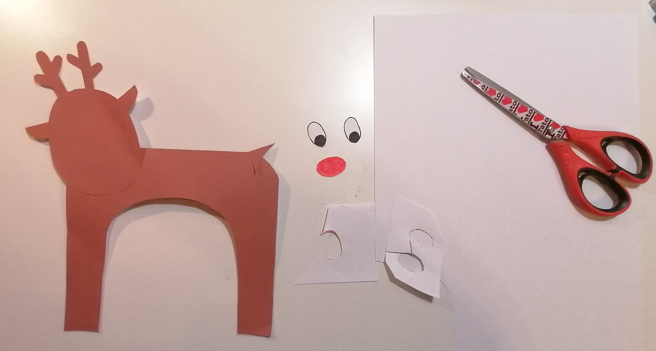
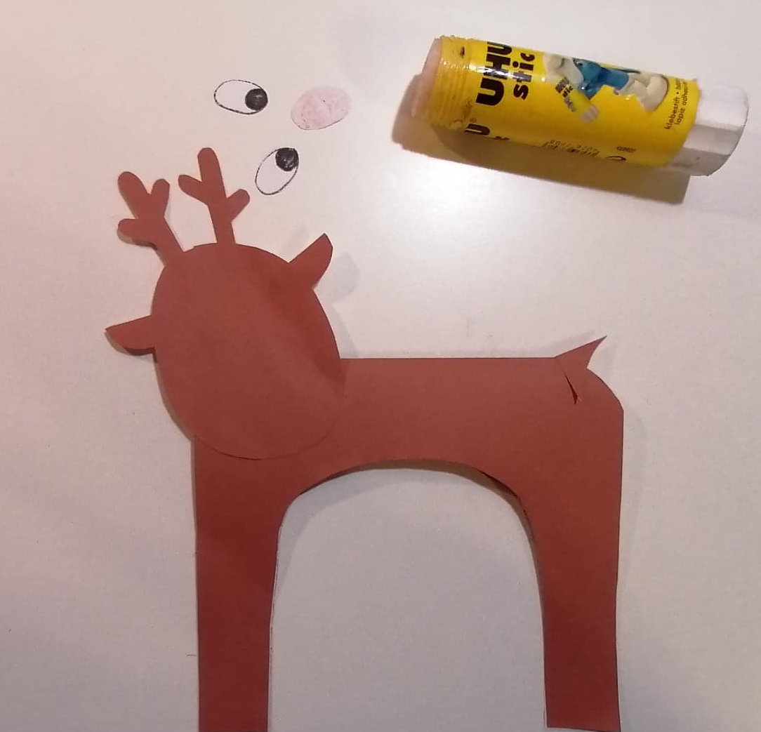
NAVODILA
NA BELI PAPIR NARIŠEMO NAŠEMU JELEČKU VELIK RDEČI NOSEK IN OČI.
IZ PAPIRJA NATO IZREŽEMO NOSEK IN OČI.
NA ZADNJO STRAN NOSKA IN OČI NAMEŽEMO LEPILO.
ČE DOMA NISI IMEL RJAVEGA PAPIRJA JE SEDAJ ODLIČEN ČAS, DA JELENČKA POBARVAŠ.

Slide 11
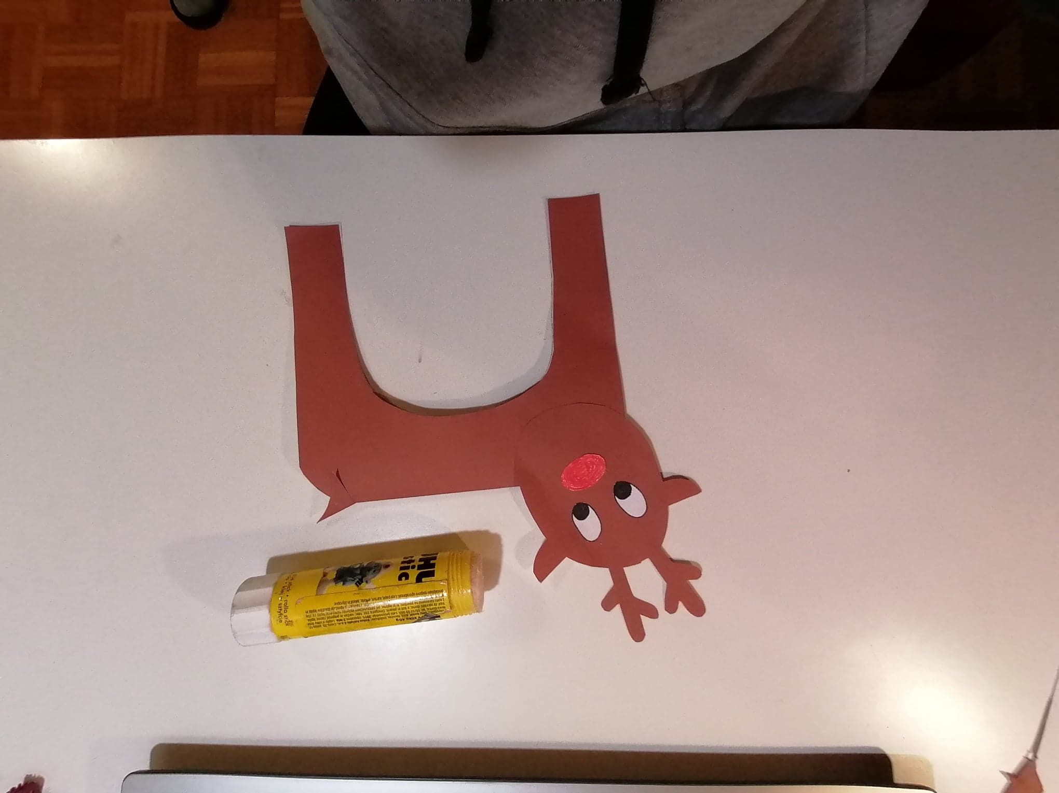
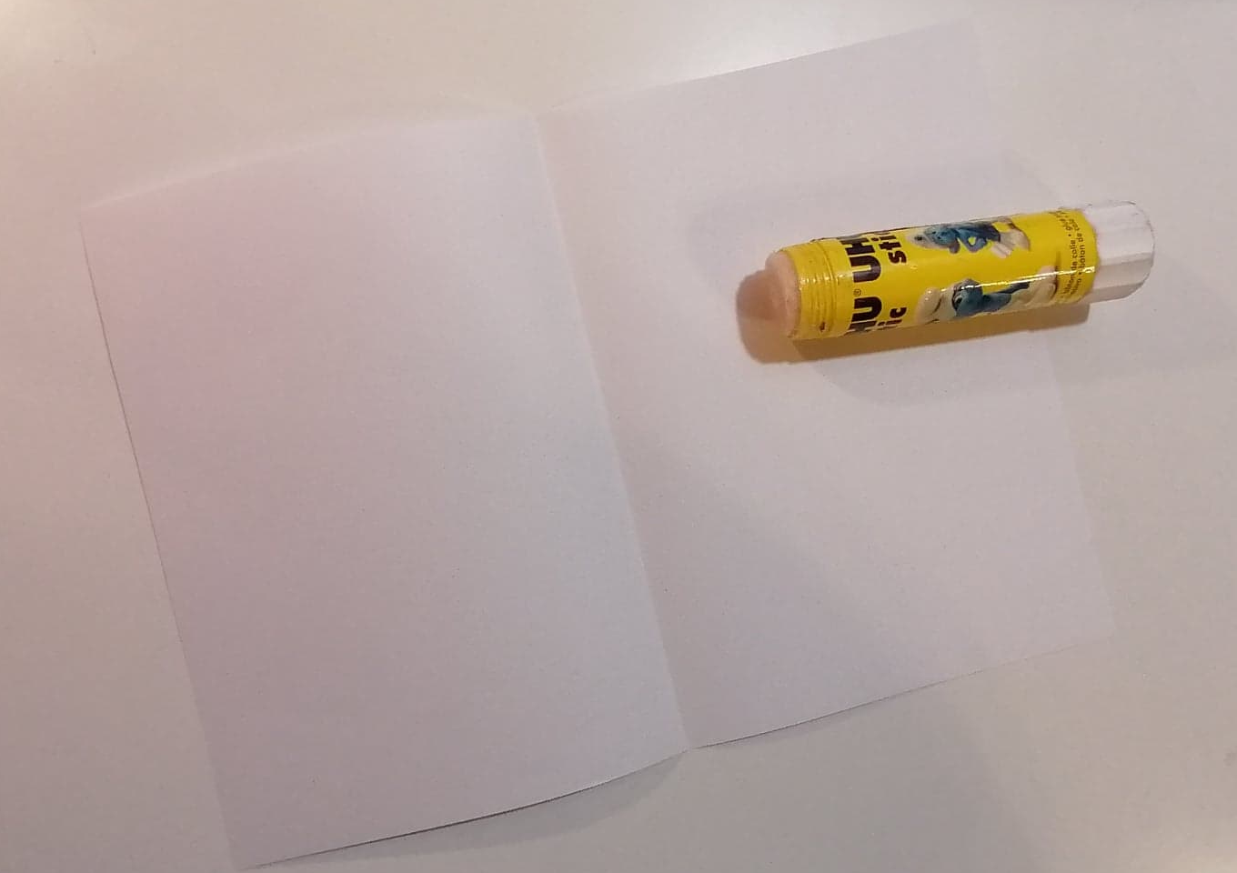
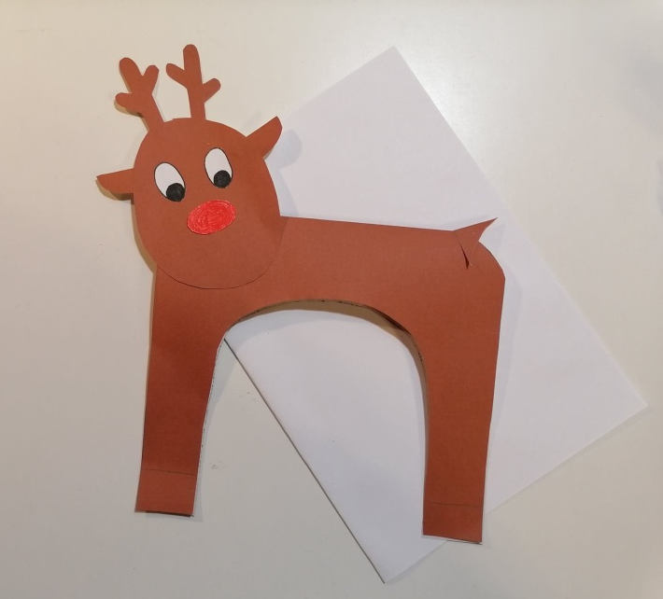
NAVODILA
NOSEK IN OČI PRILEPIMO NA GLAVO JELENČKA.
VZAMEMO BEL LIST IN GA DAMO NA POL TER OBA DELA ZALEPIMO SKUPAJ.
NATO PONOVNO VZAMEMO NAŠEGA JELENČKA IN NJEGOVE NOGE PREPOGNEMO TAM, KJER KAŽETA PUŠČICI.

Slide 12
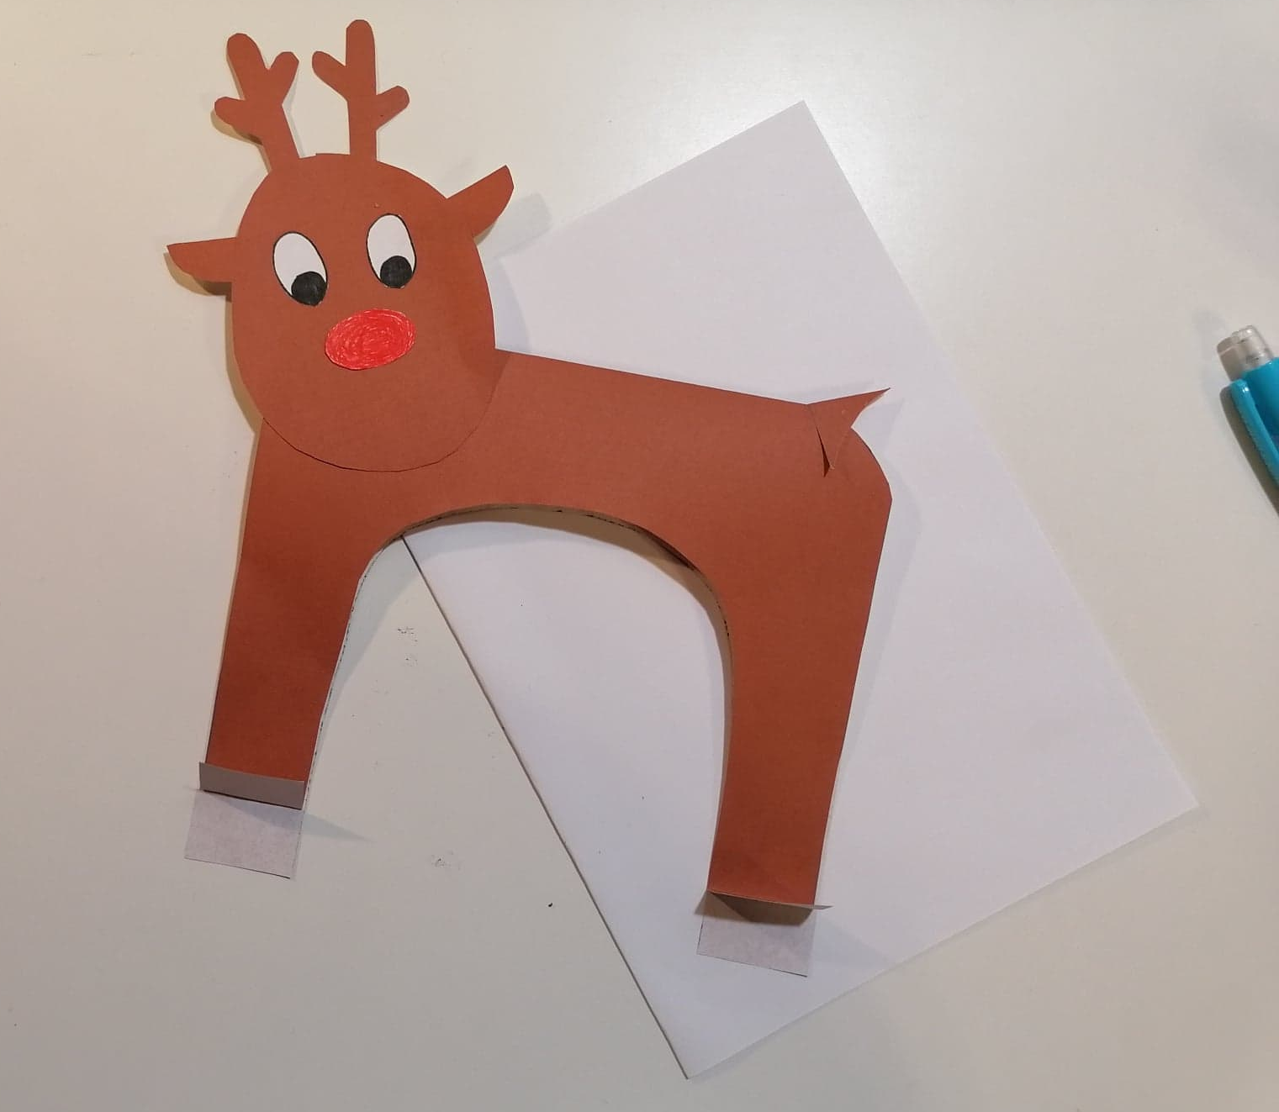
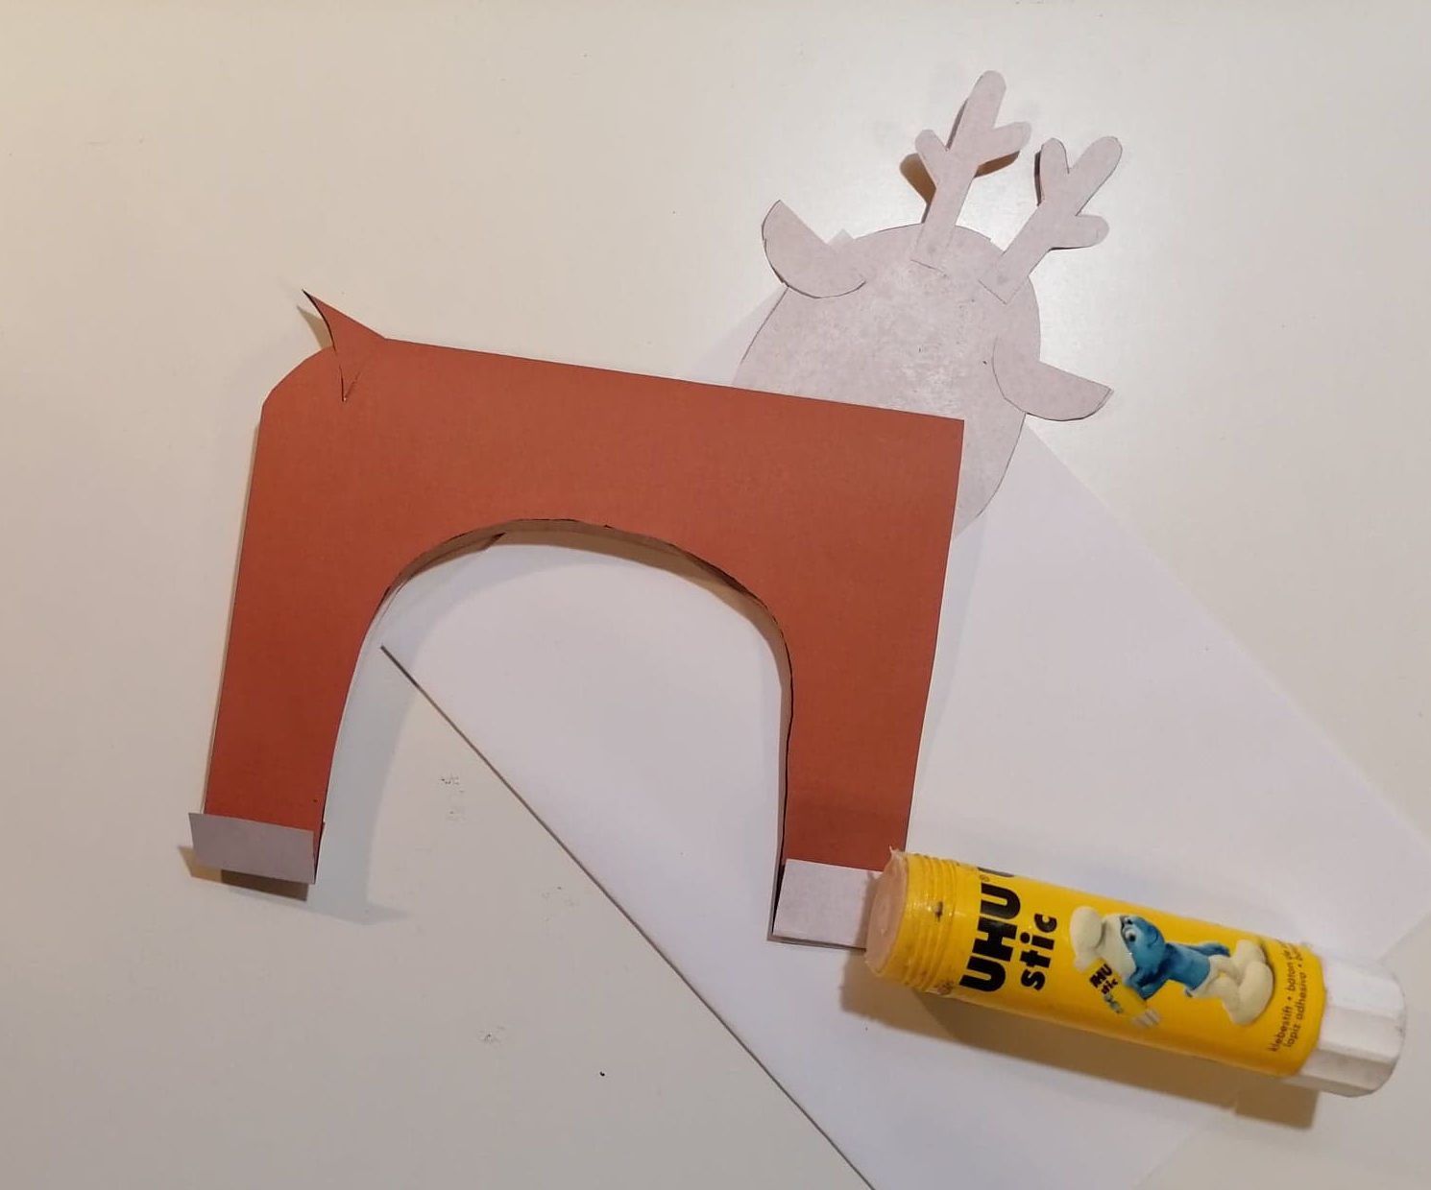
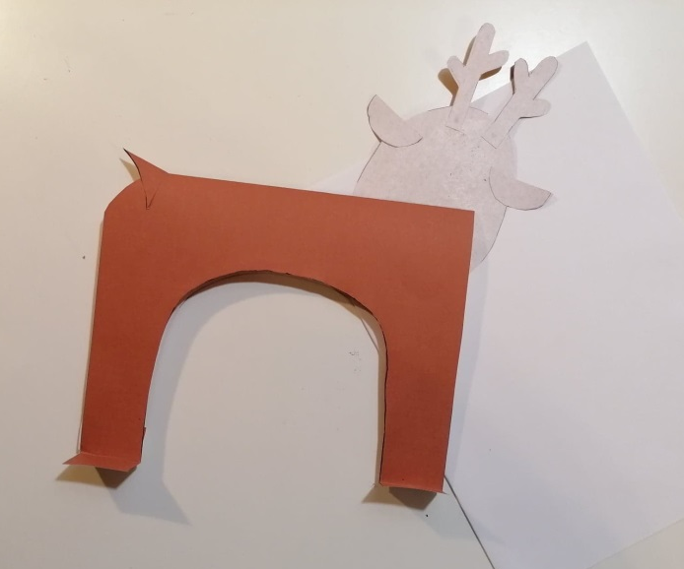
NAVODILA
KO PREPOGNEMO JELENČKOVI NOGI, BI MORAL IZGLEDATI TAKO KOT JELENČEK NA PRVI SLIKI.
PREPOGNEMO TUDI DRUGI JELENČKOVI NOGI.
NATO NA MESTI, NA KATERI KAŽETA PUŠČICI, NAMEŽEMO LEPILO.

Slide 13
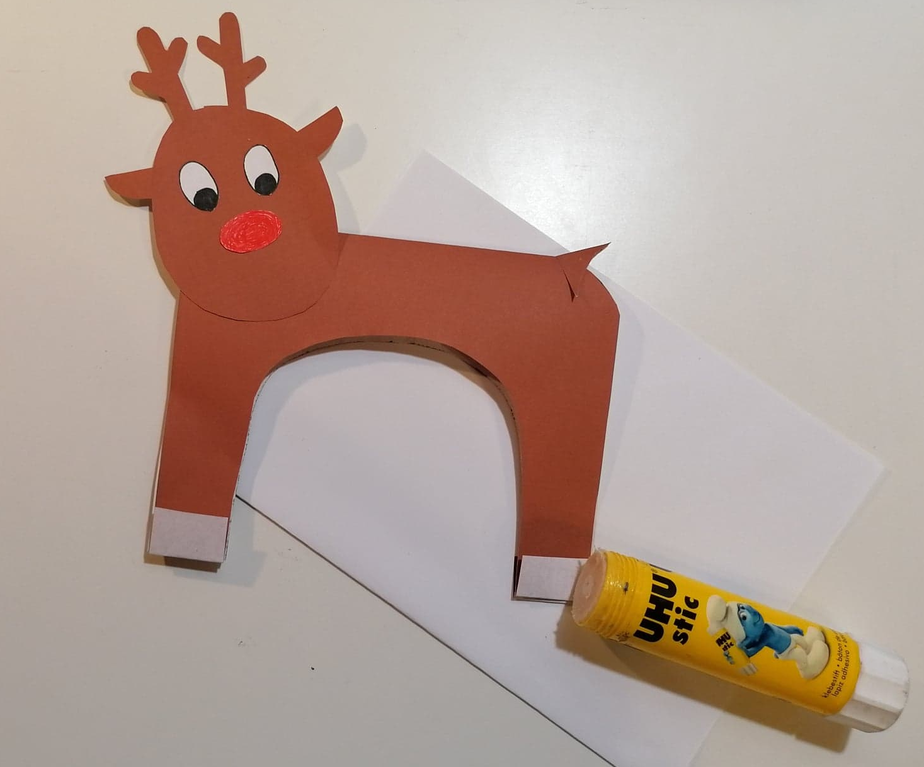
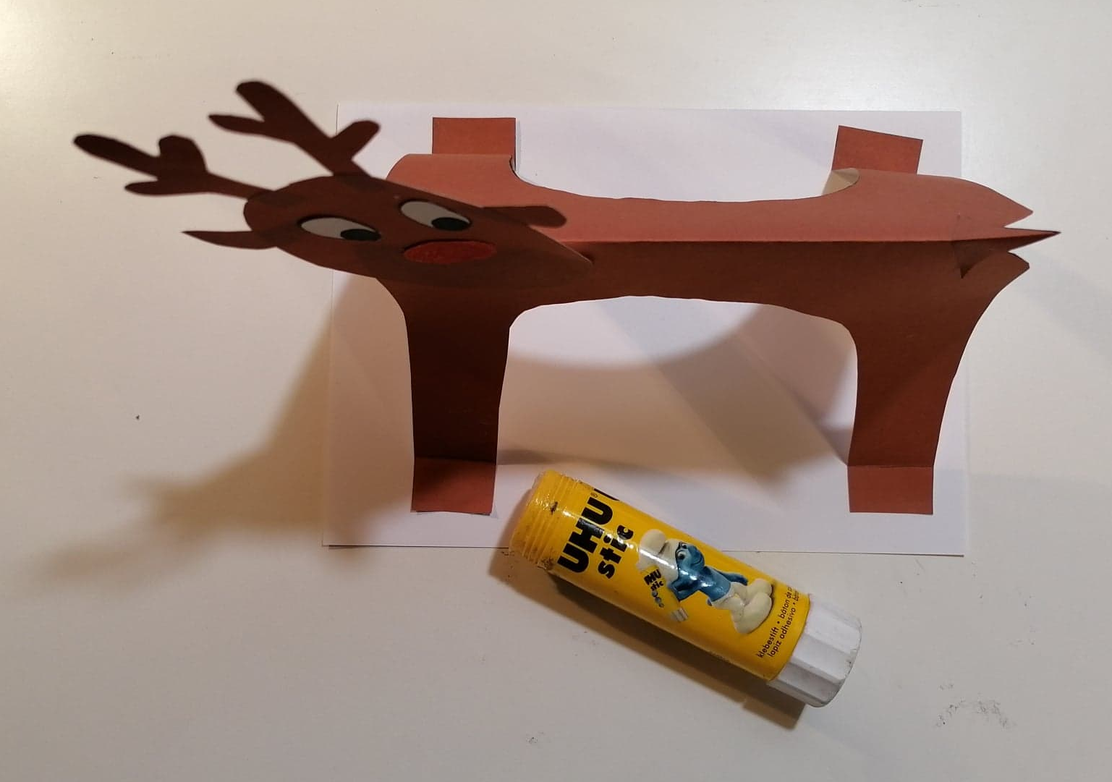
NAVODILA
LEPILO NAMEŽEMO NA TEH MESTIH TUDI PRI DRUGIH DVEH NOGAH.
JELENČKA TAKO KOT KAŽE DRUGA SLIKA PRITRDIMO NA BEL PREPOGNJEN LIST.
HUREJ! USPELO TI JE!

